Slide 1
JSON
JavaScript Object Notation
JSON -> om data tussen een server en een browser te verzenden
(data = objecten)
var voorbeeldJSON = { naam: “Rinse”, leeftijd: 39, stad: “Den Haag”},
Wordt hier gebruikt om objecten van de OpenLayers bibliotheek op te halen

Slide 2
OpenLayers Map Component
View
Informatie over het zoom-niveau en het centreerpunt van de kaart
Essentieel voor de opening van de kaart en het afbeelden
Source
bronnen voor je kaartmateriaal online
Hier: Open Street Maps (OSM)
Layer
Dit bepaald de visuele weergave van je source (je bron) data
Tiles (OSM)
Hier voor de basiskaart
(Image), (VectorTile)
Vector
Dit gaan we bij de punten toepassen
Target
Dit moet verwijzen naar de id van je div tag, waarin je de kaart gaat laten afbeelden
Dit is je link tussen de JS en de HTML code

Slide 3
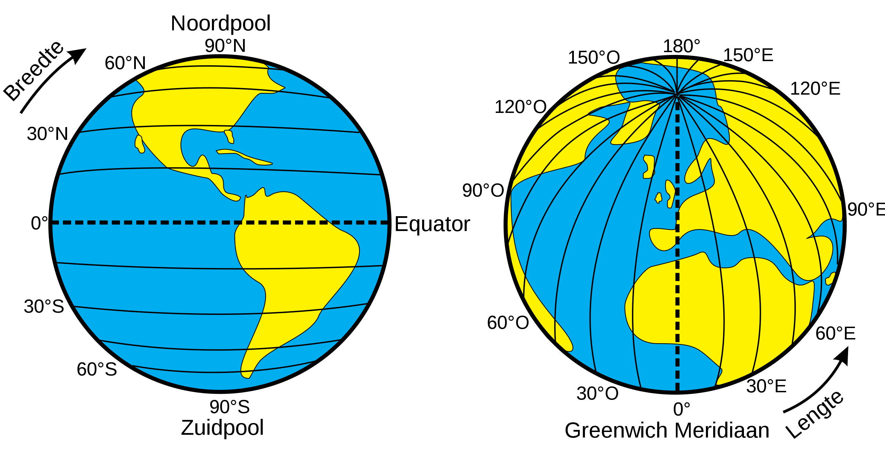

Slide 4
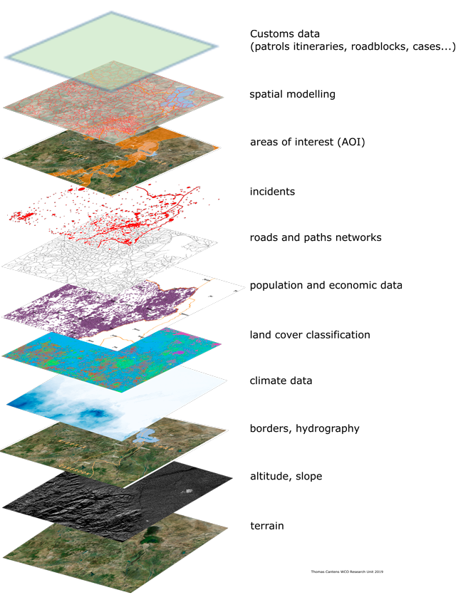

Slide 5
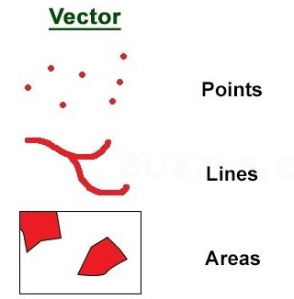

Slide 6
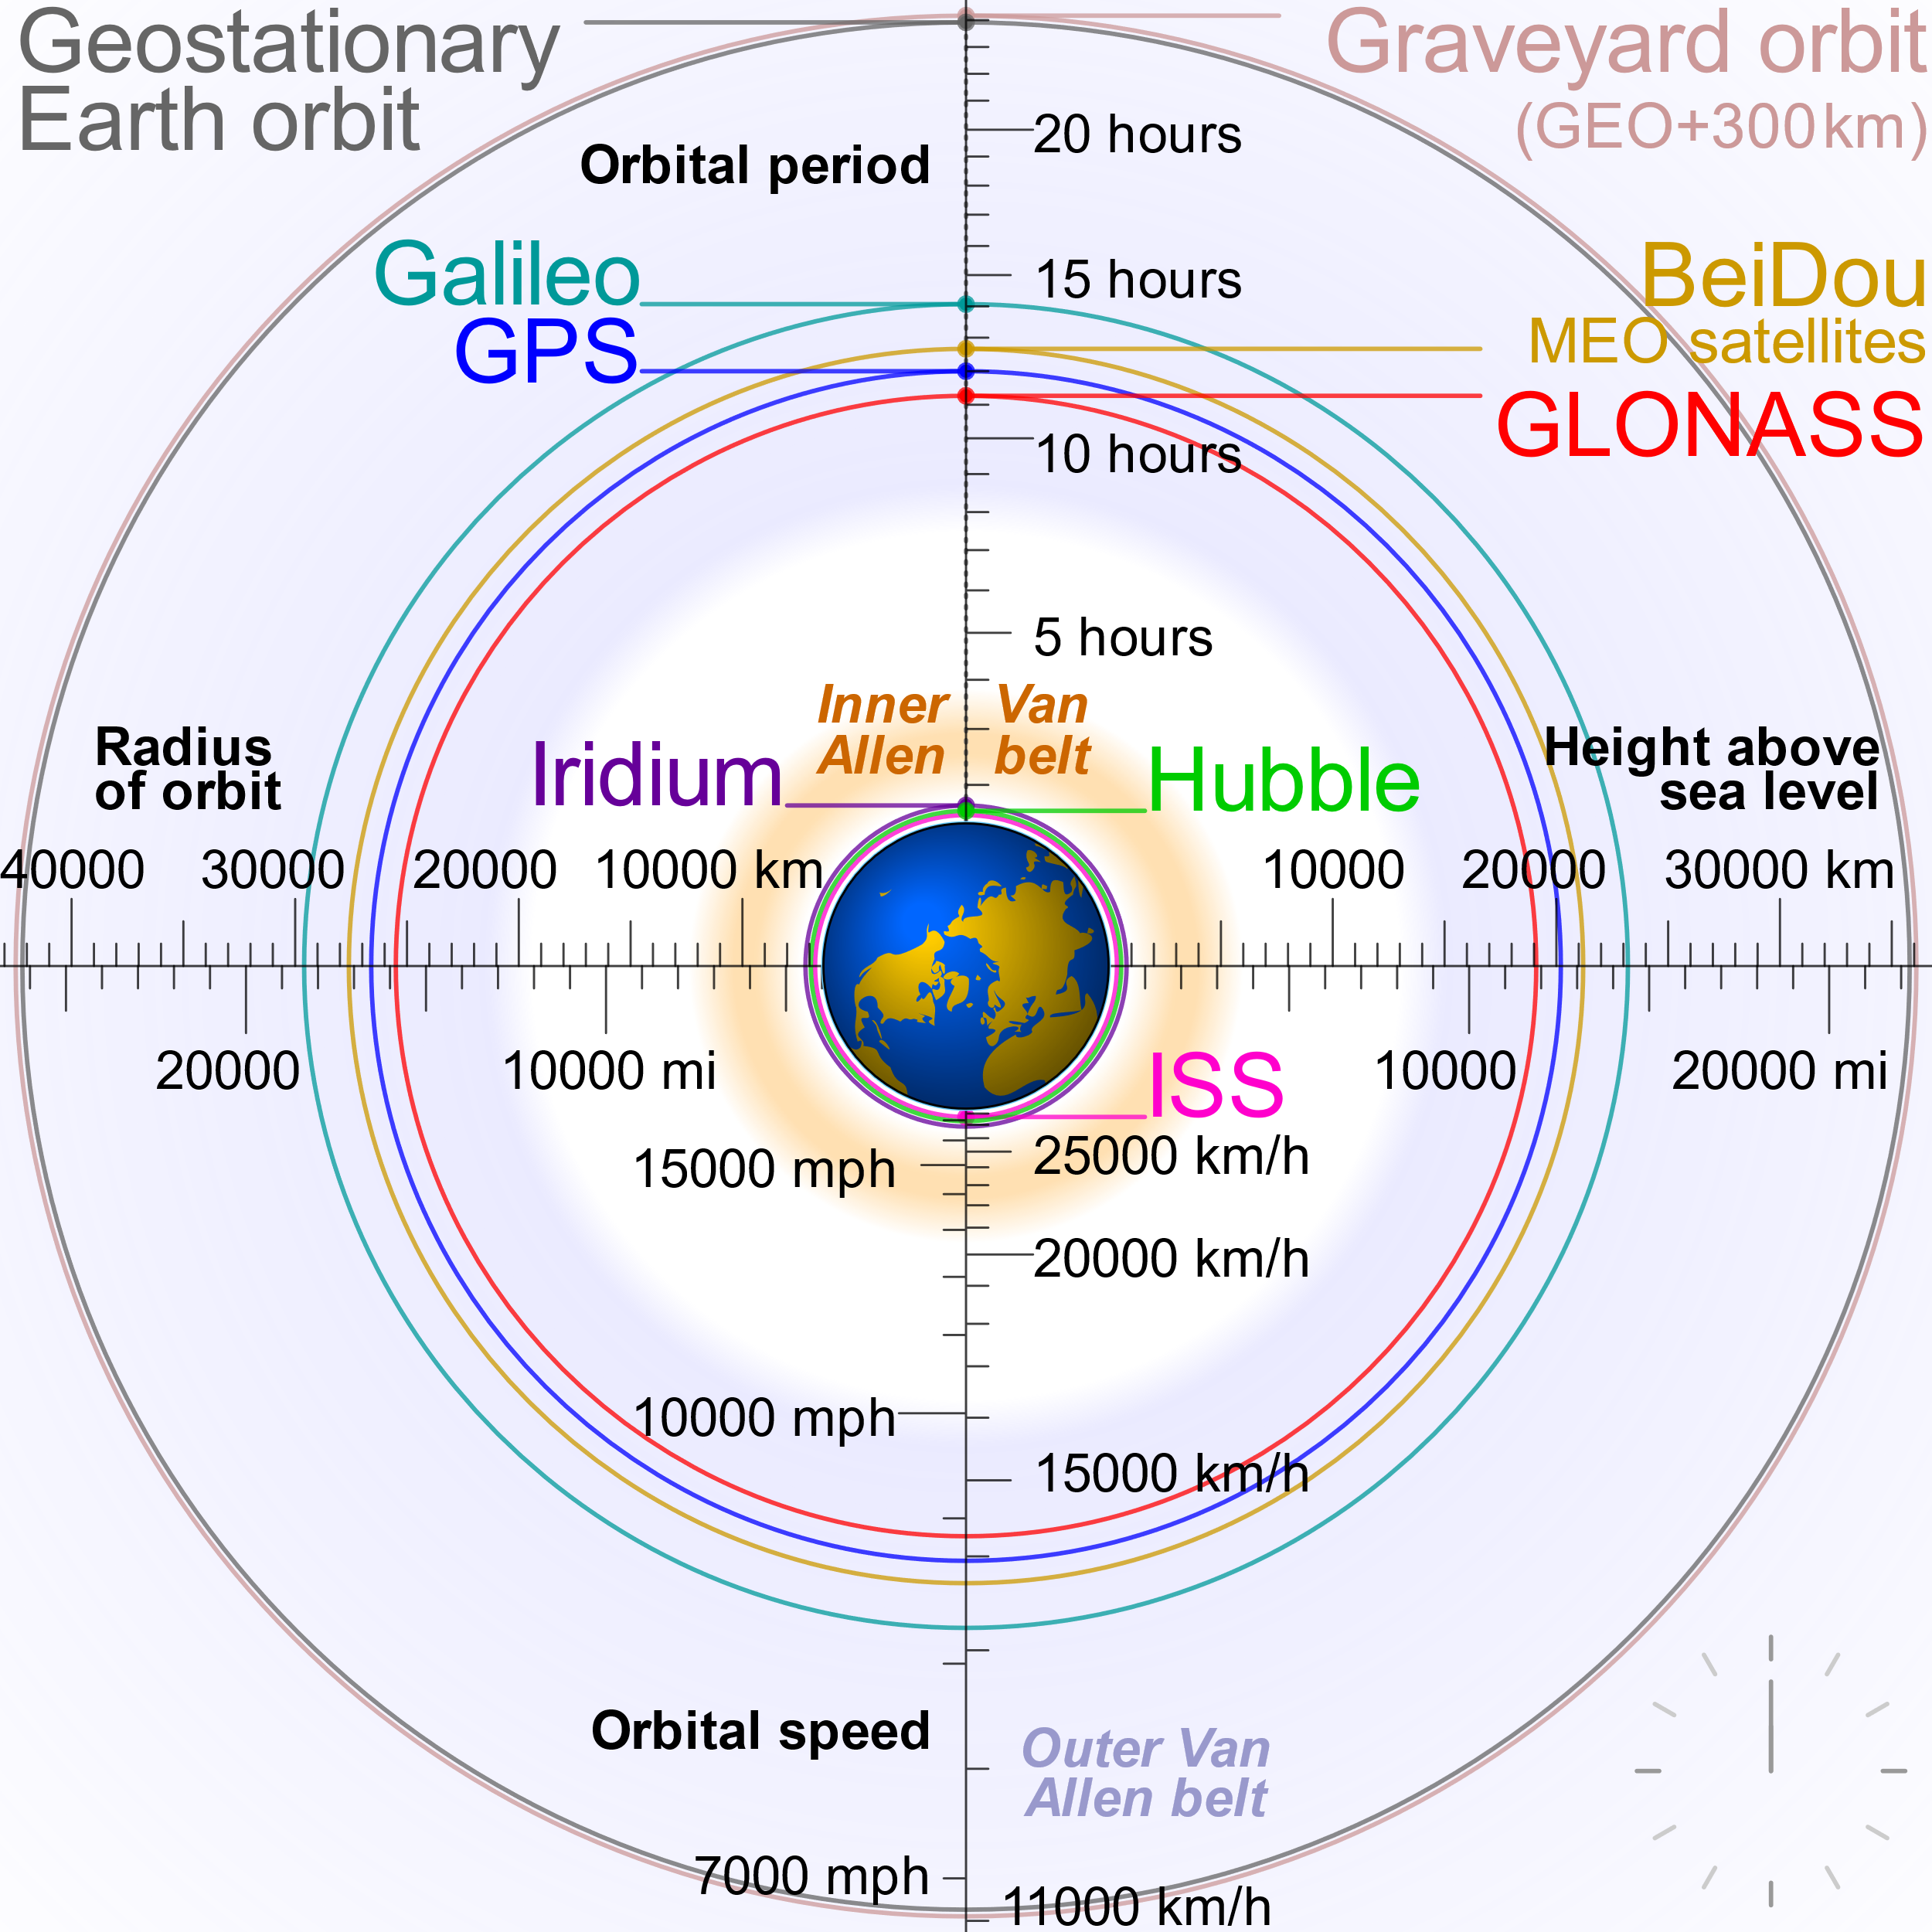
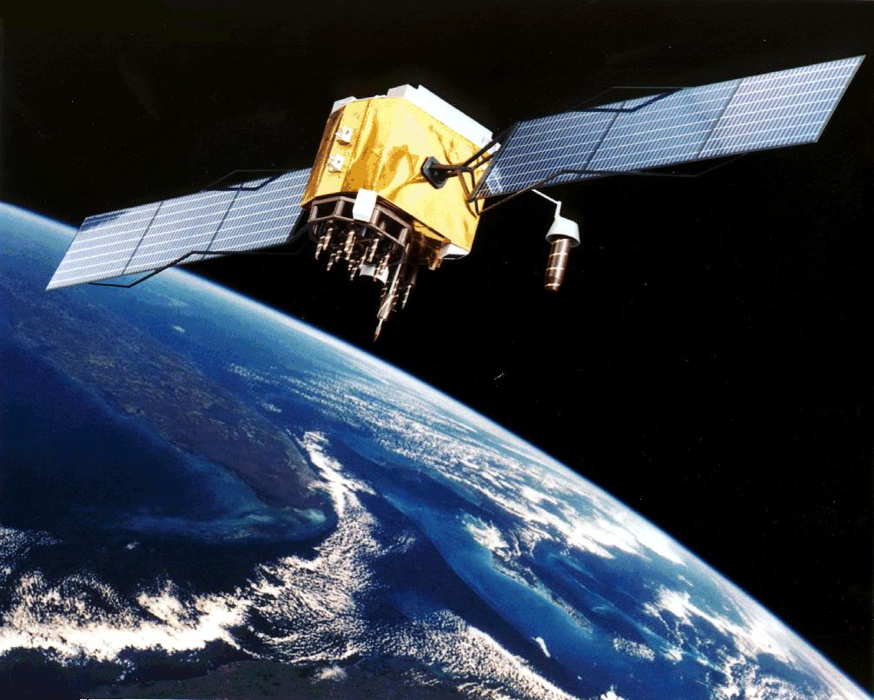

Slide 7
Geolocation
Een API (Application Programming Interface) die geïntegreerd is in HTML
Hier kun je de gebruikers locatie mee ophalen
Aanroepen: navigator.geolocation
navigator.geolocation.getCurrentPosition(functie)

